Slide 1
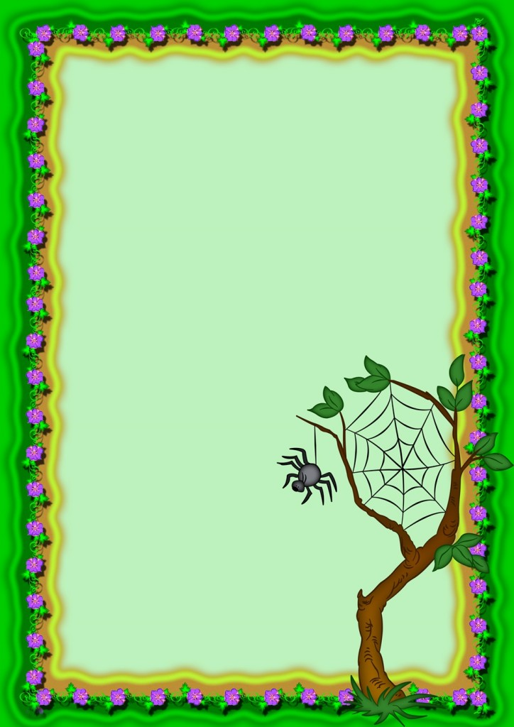
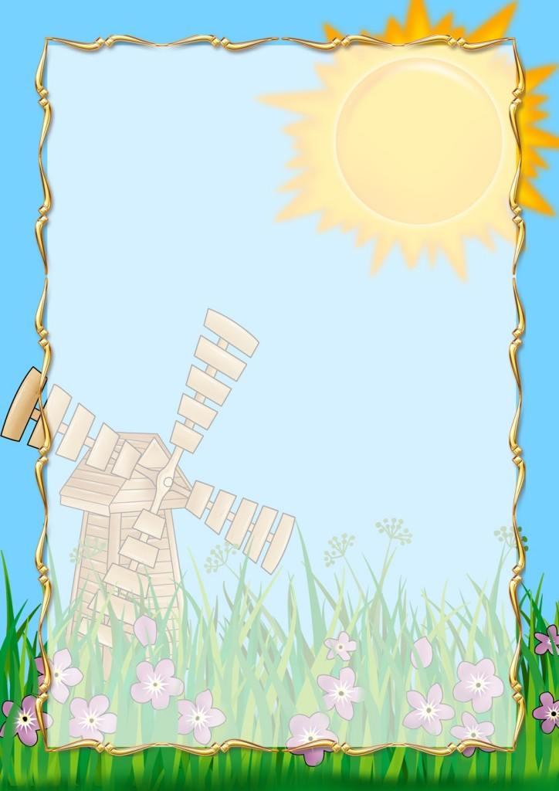
Игра «Что это такое?»
Взрослый загадывает предмет живой или неживой природы и начинает перечислять его признаки. Если ребёнок его отгадал, загадывает следующий предмет, если нет, то список признаков увеличивается. Например: «яйцо» - овальное, белое, хрупкое, внутри жидкое, питательное, можно встретить на крестьянском дворе, в лесу, из него вылупляются птенцы.
Игры экологического содержания
Подготовил
старший воспитатель:
Уразбахтина Ю.С.

Slide 2
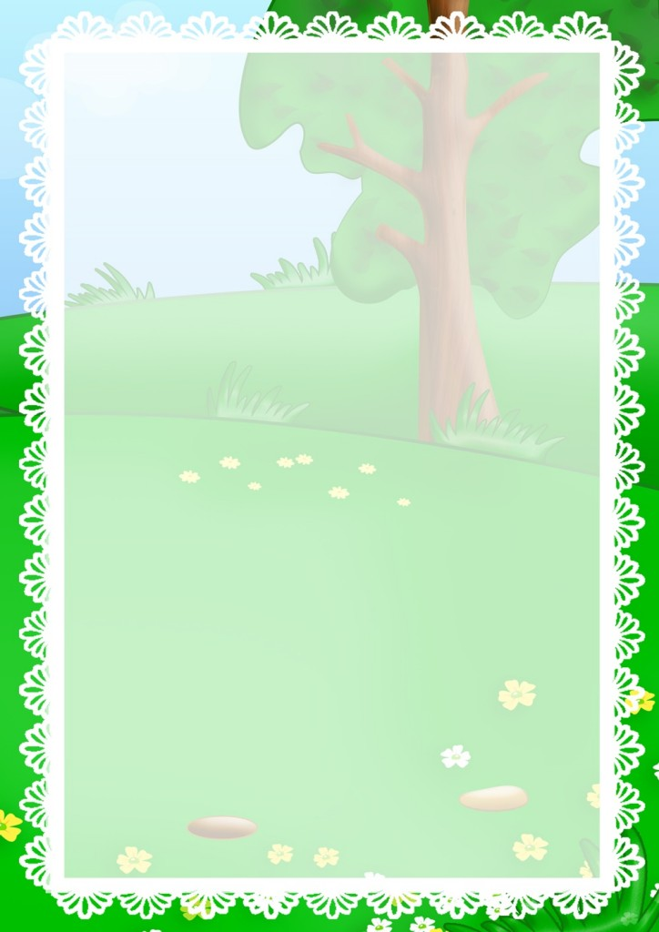
Игра «Птица, рыба, зверь»
Вы бросаете мяч ребёнку и произносите «птица», «зверь» или «рыба». Ребёнок, поймавший мяч, должен подобрать видовое понятие, например «птица»-«ласточка», «зверь»-«слон» и бросить мяч обратно. Можно в игру играть и без мяча.
Игра «Цепочка»
Вы называете объект живой или неживой природы, а ребёнок называет один из признаков или характеристик данного объекта, далее вы называете признак, далее опять ребёнок так, чтобы не повториться.
Например, объект живой природы «ёж» - животное, дикое, лесное, колючее, зимой впадает в спячку, при опасности сворачивается в клубок, и т.д.

Slide 3
Игра «Ассоциации»
В этой игре загадывается объект природы, животного и растительного мира. Взрослый и ребёнок по очереди называют слово, связанное какой-либо ассоциацией с заданным объектом, далее игрок, чья очередь говорит уже слово, которое ассоциируется у него с последним словом, прозвучащим в игре. Таким образом, в игре выстраивается ассоциативная цепочка.
Пример: муха-крылья-птица-небо-солнце-тепло-лето-каникулы-зоопарк-слон.
Игра «Да» - «нет»
На все вопросы в игре можно отвечать только словами «да» или «нет». Ребёнок загадывает какое-либо животное (растение). Вы спрашиваете, где живёт это животное, какое оно, чем питается. Ребёнок должен отвечать только двумя словами «да» или «нет». После отгадывания родитель и ребёнок меняются ролями в игре.

Slide 4
Игра «Найди лишнее»
Вы называете 4 объекта природы, ребёнку нужно найти лишний объект и обосновать свой выбор.
заяц, ёж, шмель, лиса;
дождь, снег, облако, роса;
роза, одуванчик, тюльпан, лилия;
корова, волк, овца, кролик;
голубь, паук, скворец, сорока;
бабочка, стрекоза, енот, пчела;
ель, берёза, яблоня, осина;
лиса, свинья, лось, кабан
кузнечик, божья коровка,
воробей, майский жук;
лес, парк, роща, тайга.
Игра «Кто где живёт?»
Взрослый называет животное, ребёнок называет его «домик». Например: «Белка»-«дупло», «лиса»-«нора», «пчела»-«улей» и так далее…
Игра «Вершки-корешки»
Вы называете «жителя» огорода, если овощ растёт в земле – ребёнок руки опускает вниз, а если нет, то поднимает рук вверх.

Slide 5
Игра «Воздух, земля, вода»
Родитель бросает мяч ребёнку и называет объект природы, например, «сорока». Ребёнок должен ответить «воздух» и бросить мяч обратно. На слово «дельфин» - ребёнок отвечает «вода», на слово «волк» - «земля» и т.д. Возможен и другой вариант игры: родитель называет слово «воздух». Ребёнок, поймавший мяч, должен назвать птицу. На слово «земля» - животное, обитающее на земле, на слово «вода» - обитателя рек, морей, озёр и океанов.
Игра «Я знаю…»
Вы называете ребёнку класс объектов природы (звери, птицы, рыбы, растения, деревья, цветы). Ребёнок говорит:
«Я знаю пять диких зверей» и перечисляет (например, лось, лиса, волк, заяц, олень). Аналогично называются другие классы объектов природы (рыбы, цветы, деревья, насекомые, домашние животные, птицы)

